Slide 1
TEMAS
CREACION DE BASE DE DATOS CON PARAMETROS
RESTRICCION DE DATOS CON CHECK CONSTRAINT
ELIMINACION CON LOS OBJETOS CURSORES.
PROCEDIMIENTOS ALMACENADOS

Slide 2
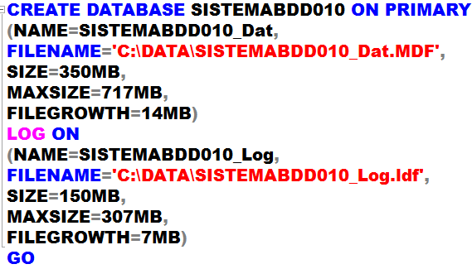
EJERCICIO 1
En la unidad C:\, crear una carpeta con el nombre: Data
Crear una base de datos: SISTEMABDD010, con parámetros

Slide 3
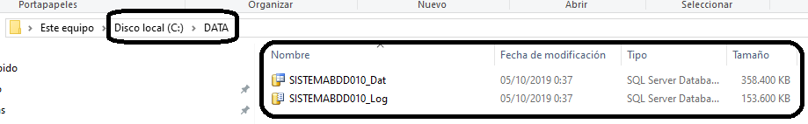

En la unidad C:\DATA
Se generan dos archivos que esta compuesto la base de datos
Se activa la base de datos: SISTEMABDD010
Se genera una tabla: Alumno, el campo cod_alu, se le añade dos restricciones: Primary key y Check constraint que solo valida el ingreso de los códigos con el formato: ALU-001, ALU-002, ALU-003 y así sucesivamente.

Slide 4
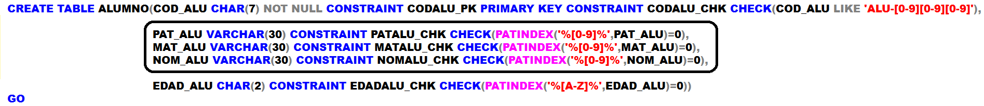
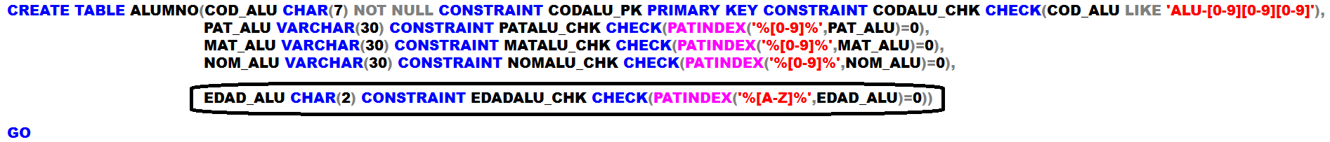
A los campos: PAT_ALU, MAT_ALU, NOM_ALU, se le agregan una restricción con check constraint y con la función PATINDEX, solo se podrá insertar datos de tipos textos, no números.
El campo: EDAD_ALU, se le agrega una restricción con check constraint y con la función PATINDEX, solo se podrá insertar datos de tipo numéricos, no textos

Slide 5
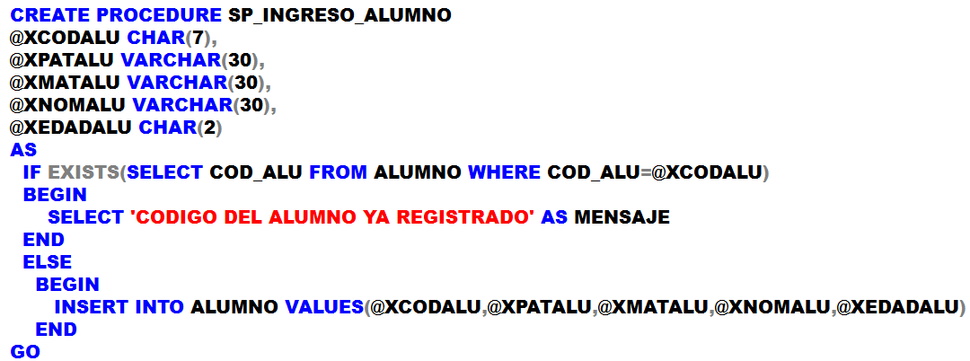
Se crea un procedimiento almacenado de ingreso de datos del alumno

Slide 6
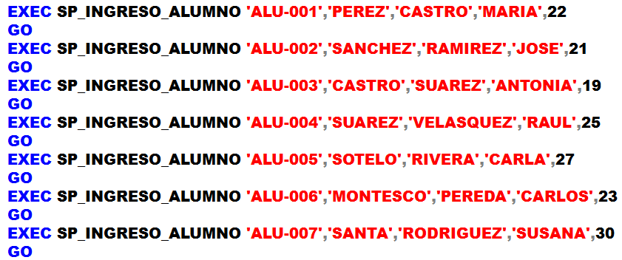
Se ingresan los registros

Slide 7
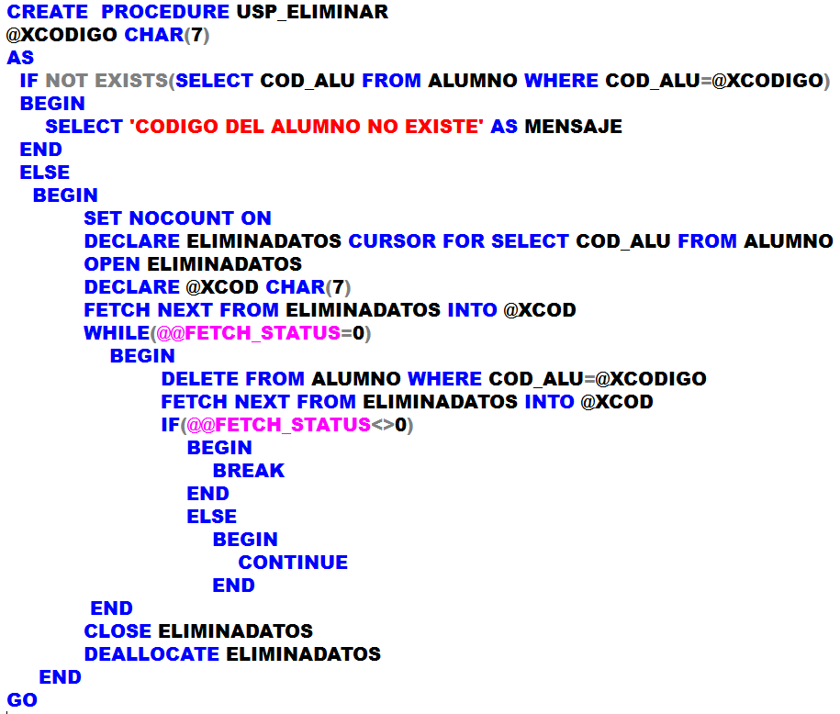
Se genera un procedimiento almacenado: usp_eliminar
Si el código del alumno no existe, se envía un mensaje.
Si existe el código del alumno, entonces se genera un objeto cursor: ELIMINADATOS
SET NOCOUNT
Evita que el mensaje que muestra el recuento del número de filas afectadas por una instrucción Transact-SQL o un procedimiento almacenado se devuelva como parte del conjunto de resultados.
SET NOCOUNT { ON | OFF }
Cuando SET NOCOUNT está activado, el recuento no se devuelve. Cuando SET NOCOUNT está desactivado, se devuelve el recuento.

Slide 8
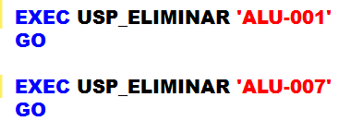
Se ejecuta al procedimiento almacenado USP_ELIMINAR, con los valores: ALU-001 y ALU-007

Slide 9
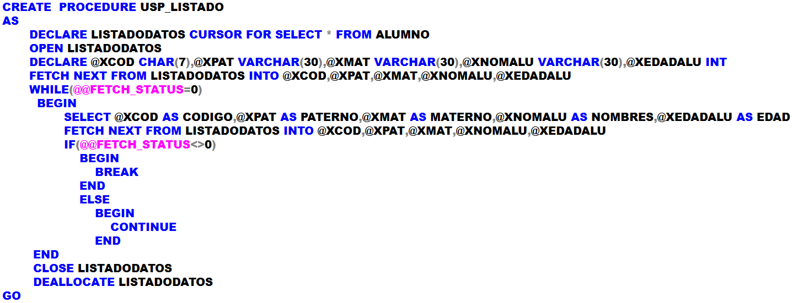
Se genera un procedimiento almacenado: usp_listado

Slide 10
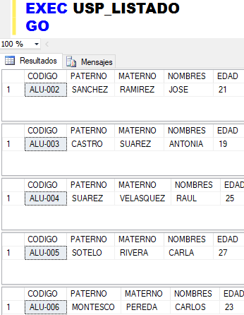
Se ejecuta el procedimiento almacenado: usp_listado

